Slide 1
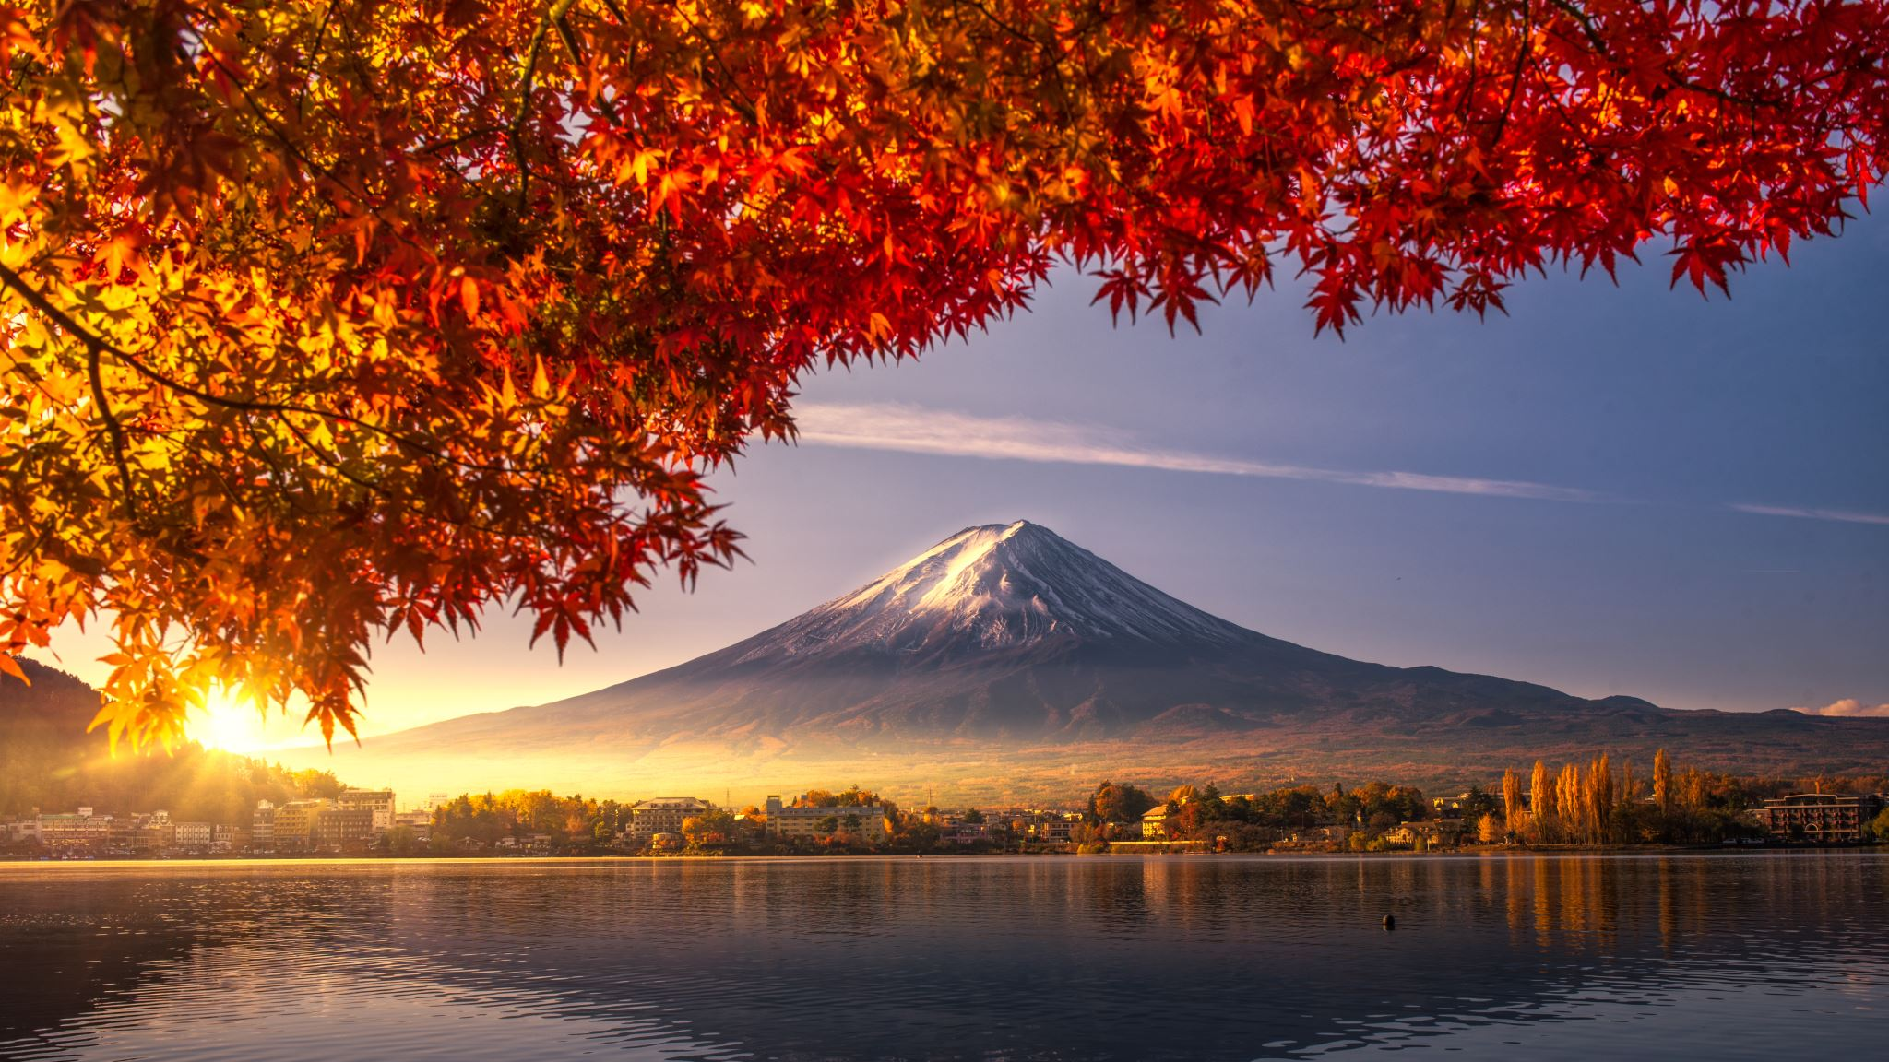
退職金と税金
早期退職者のケース

Slide 2
退職金
種類（内訳） 退職一時金 （退職金共済制度） 特別加算金 企業年金 確定拠出年金DC（確定給付年金DB） 企業独自の年金制度
受け取り方 一括一時金 （DC/DBは受け取り年齢が有り。その時に一時金か年金を選択） 年金受取 （企業年金を一時金として受け取りも選択可能）

Slide 3
受け取り方では税金０円になることも！
一時金でもらうとお得と聞くけど？
年金で受け取ると２５４万円の税金が、一時金では70万円 （ケース１定年退職者）
会社の制度によっては、税金0円で受け取れる方法がある
早期退職者は、年金受け取りで１３０万円以上お得かも

Slide 4
定年退職と早期退職 （ex：退職一時金の内訳）
前提条件： | 早期退職優遇制度有り、企業年金有り、確定拠出年金制度有り、独自企業年金有り
ケース１ | ６０歳 | 勤続年数 | 35 | 年
定年退職者 |  | 総額 | 特別加算 | 通常 一時金(16%) | 通常 DC(20%) | 企業第一(32%) | 企業第二(16%) | 企業第三(16%)
 | 退職金 | 2,600 | 0 | 416 | 520 | 832 | 416 | 416
 |  |  |  |  |  |  |  | （万円）
ケース２ | ５５歳 | 勤続年数 | 30 | 年
早期退職者 |  | 総額 | 特別加算 | 通常 一時金(16%) | 通常 DC(20%) | 企業第一(32%) | 企業第二(16%) | 企業第三(16%)
 | 退職金 | 4,000 | 2,000 | 320 | 400 | 640 | 320 | 320
 |  |  |  |  |  |  |  | （万円）
ケース３ | ５０歳 | 勤続年数 | 15 | 年
早期退職者 |  | 総額 | 特別加算 | 通常 一時金(16%) | 通常 DC(20%) | 企業第一(32%) | 企業第二(16%) | 企業第三(16%)
（転勤者） | 退職金 | 4,000 | 3,000 | 160 | 200 | 320 | 160 | 160
 |  |  |  |  |  |  |  | （万円）
（注） | 特別加算金は企業年金等に振り分けをしていない。 また、確定拠出年金額は個人の運用により変動するが、計算上通常部分の20％の振り分けとして算出した

Slide 5
定年退職と早期退職 （退職金受取総額）

Slide 6
退職金の受け取り方 （FP的観点から）
ケース１：定年退職者 ： ②DCだけ年金に残す 税金 約 ２１万円（お得） FPのお勧め ③企業第一だけ年金に残す 税金 約 ５０万円（０円？）
ケース２：早期退職者 ： ⑧年金に残せるだけ残す 税金 約２５９万円（お得） FPのお勧め ⑤ DCと企業第一を年金に残す 税金 約２６２万円（リスク↓）
ケース３：転職退職者 ： ⑧年金に残せるだけ残す 税金 約４５３万円（お得） FPのお勧め ⑧年金受取時、再度検証 税金 約４５３万円（最低）

Slide 7
ケース１：定年退職者
重要ポイント １．退職課税控除額 ２．確定拠出年金（受け取り方） ３．ライフプラン（キャッシュフロー）

Slide 8
退職金にかかる税金：分離課税で源泉徴収
基本 計算式 ： （退職一時金額 − 退職課税控除額）÷ ２ ＝ 課税退職所得額
退職所得税
計算式 ： （課税退職所得額 × 税率 − 控除額）× 102.1％ 課税退職所得額により、税率５％〜４５％
住民税
計算式 ： 課税退職所得額 × 10％

Slide 9
ケース２：早期退職者
重要ポイント １．課税退職所得額の税率 ２．確定拠出年金（運用法） ３．ライフプラン（キャッシュフロー）

Slide 10
退職所得の税率：退職所得により税率 ５〜４５％
国税庁HPより

Slide 11
ケース３：早期退職者 （転職者）
重要ポイント １．ライフプラン（自覚）
２．ライフプラン（想像）
３．年金受取時、再度検証

Slide 12
CF（キャッシュフロー）表から創る 未来予想図
80歳
家族旅行・継承
（フロリダ）
私のやりたい事
６０歳
企業年金
Notes:
次にこちらが、昨年に作成した未来予想図と呼んでいるライフプランシミュレーションです。
前回に比べて、割と細かく、この年で何をしようと考えています。
こちらも、結果だけを見て頂きたいのですが、100歳までは何とかお金は足りています。
しかし、本当は、もう一つ私は夢があるのです。
それがこちらで、80歳になった時に、フロリダのディズニーワールドに子供達家族全員で行って、この事業の継承をしたいと思っています。
だけど、今の事業での収益からだと、お金は足りてないですし、妻はハワイ以上遠くには行きたくないと言っているし、子供たち家族がその時に行きたいと思っていないかもしれないので、
この未来予想図には、組み込まれてないんです。
でもちょっと楽しいと思いませんか？どうせ将来の夢なんですから、書いて記録に残しておくことで、カラーバス効果で良いことが起こるかも知れないと思っています。

Slide 13
重要ポイント 退職後のCFをシミュレート
税金だけでなくライフプランを検討して退職金を活かす！

